Slide 1

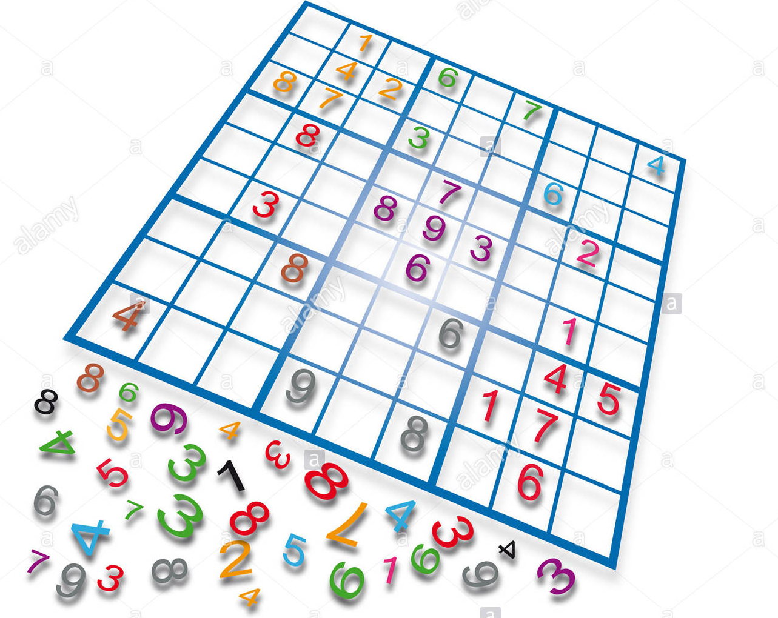
SuDoku
Mgr. Danka Spišáková

Slide 2
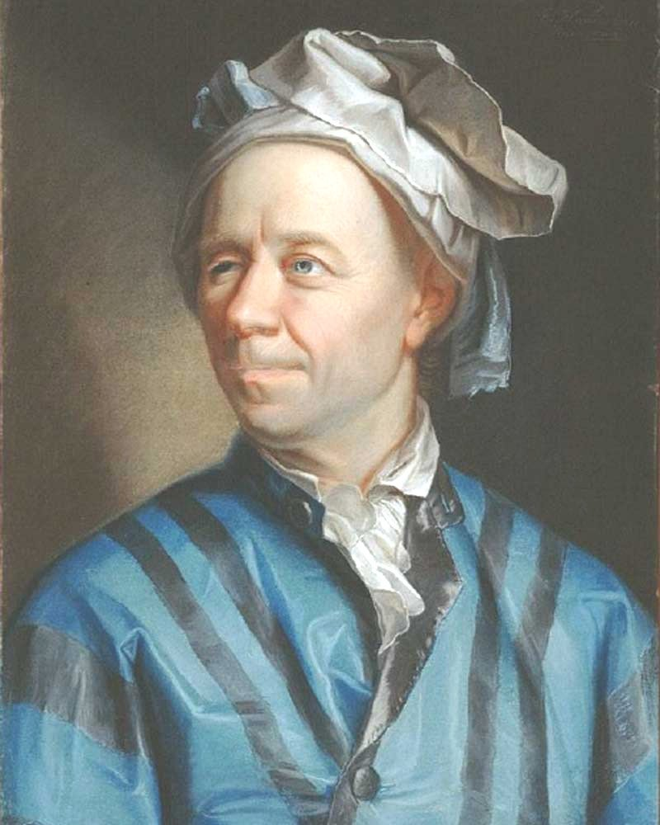
Hra s číslami v tejto podobe vznikla v roku 1979. Ešte predtým podobnú hru s názvom Latinské štvorce vytvoril matematik LEONARD EULER (číta sa OJLER).

Slide 3
V Japonsku sa hra volá SUDOKU. Ak preložíme názov hry z japončiny, znamená to približne: Každé číslo musí byť samo. Prečítaj si pravidlá a pochopíš.

Slide 4
PRAVIDLO č. 1
Číslo sa môže v jednom riadku nachádzať len raz.
Takto ÁNO:
Takto NIE:
2 | 1 | 3 | 4
2 | 4 | 3 | 4

Slide 5
PRAVIDLO č. 2
Číslo sa môže v jednom stĺpci nachádzať len raz.
2
1
3
4
Takto ÁNO:
Takto NIE:
2
4
3
4

Slide 6
PRAVIDLO č. 3
Ak sú vyznačené menšie štvorčeky alebo obdĺžniky, číslo sa môže v jednom menšom štvorci alebo obdĺžniku nachádzať iba raz.
Takto ÁNO:
Takto NIE:
1 | 4
3 | 2
1 | 4
4 | 2

Slide 7
KONTROLA
Rieš SUDOKU podľa pravidiel.
Použi čísla 1, 2, 3 a 4.
1 |  | 4
 | 2 |  | 1
3 |  |  | 4
 | 4 |  | 3
1 | 3 | 4 | 2
4 | 2 | 3 | 1
3 | 1 | 2 | 4
2 | 4 | 1 | 3

Slide 8
KONTROLA
Rieš SUDOKU podľa pravidiel.
Použi písmená A, B, C a D.
B | D |  | A
 | A | B
A |  |  | C
 | C | A
B | D | C | A
C | A | B | D
A | B | D | C
D | C | A | B

Slide 9
KONTROLA
Rieš SUDOKU podľa pravidiel.
Použi čísla 1, 2, 3 a 4.
3 | 4 | 1
 | 2
 |  | 2
 | 1 | 4 | 3
3 | 4 | 1 | 2
1 | 2 | 3 | 4
4 | 3 | 2 | 1
2 | 1 | 4 | 3

Slide 10
KONTROLA
Rieš SUDOKU podľa pravidiel.
Použi čísla 1, 2, 3 a 4.
2 | 1 | 4 | 3
4 |  |  | 1
1 |  |  | 4
3 | 4 | 1 | 2
2 | 1 | 4 | 3
4 | 3 | 2 | 1
1 | 2 | 3 | 4
3 | 4 | 1 | 2

Slide 11
KONTROLA
Rieš SUDOKU podľa pravidiel.
Použi čísla 1, 2, 3 a 4.
3 |  |  | 2
 | 4 | 1
 | 3 | 2
4 |  |  | 1
3 | 1 | 4 | 2
2 | 4 | 1 | 3
1 | 3 | 2 | 4
4 | 2 | 3 | 1

Slide 12
KONTROLA
Rieš SUDOKU podľa pravidiel.
Použi čísla 1, 2, 3 a 4.
 | 4 | 2
2 |  |  | 3
1 |  |  | 4
 | 3 | 1
3 | 4 | 2 | 1
2 | 1 | 4 | 3
1 | 2 | 3 | 4
4 | 3 | 1 | 2

Slide 13
DOSuDokuVANIA!

